Slide 1
新能源汽车电池的均衡管理
讲课人：石家庄于宏伟
时间：2024.03.21

Slide 2
目录
01
过度充放电的危害
02
过度充放电的控制
03
电池均衡的概念
04
电池均衡的管理

Slide 3
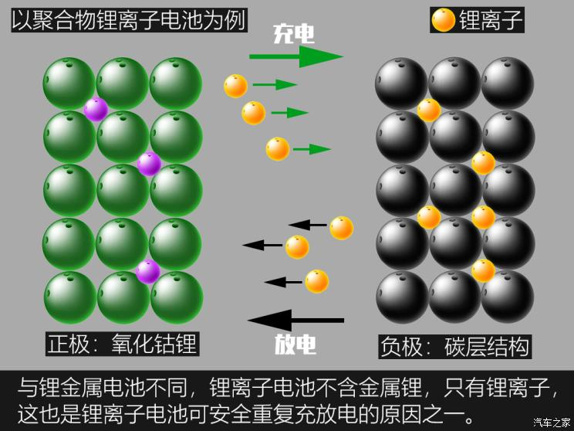
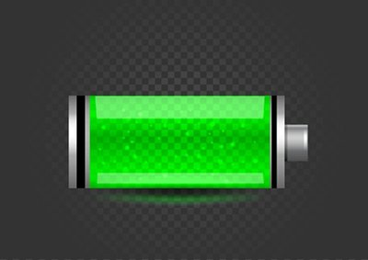
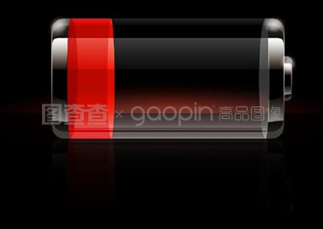
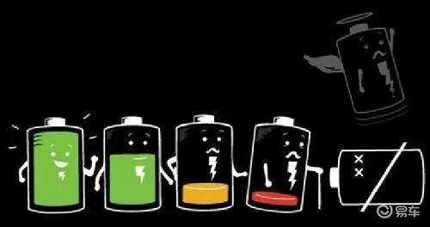
过度充放电的危害
过度充电
过充使正极材料分解、鼓包、漏液、爆炸
工作总结回顾
过度放电
过放电使正负极材料的可逆性遭受损坏，再充电也难以完全恢复
总之
都会加速电池的衰减和老化，缩短使用寿命

Slide 4
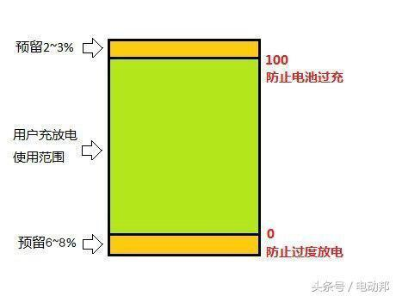
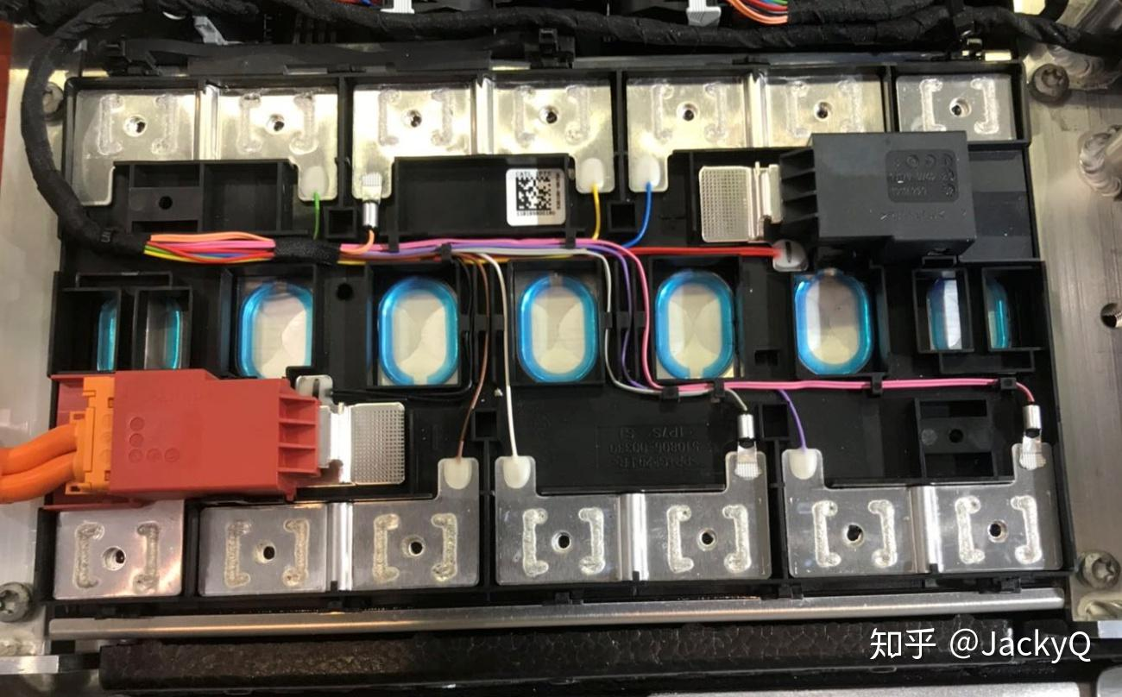
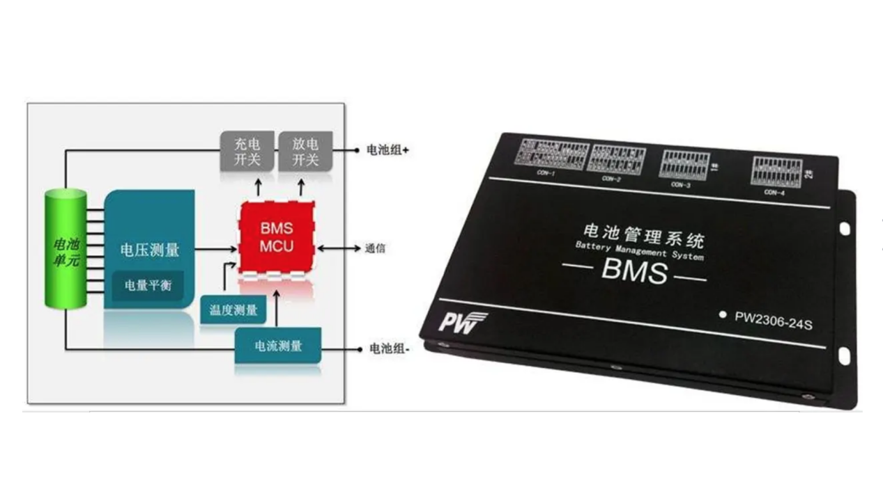
防止过度充放电控制

Slide 5
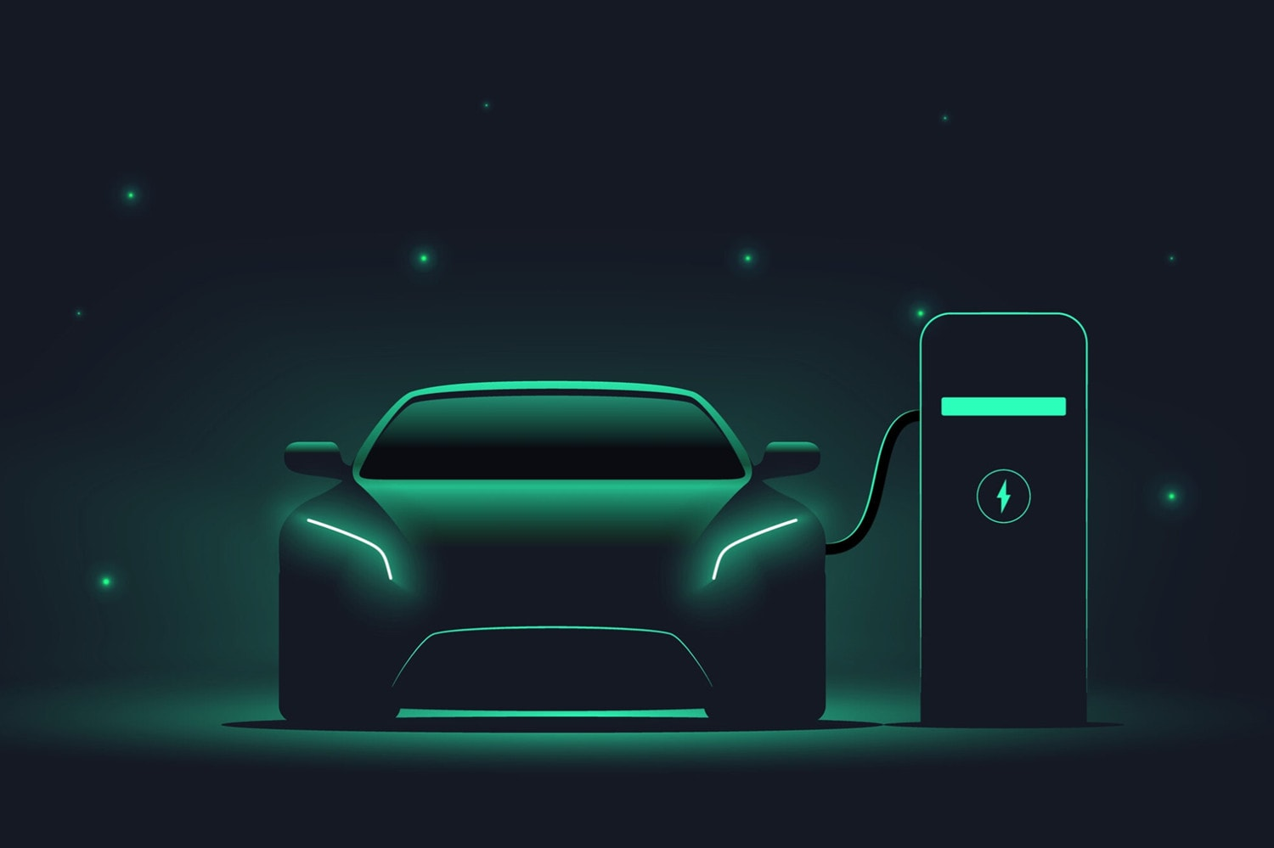
BMS电池管理器通过对电池的电流、电压、温度监测来控制电池过度充放电
充电时只要有一个单体电池达到最高限度，便会停止充电
放电时只要有一个单体电池达到最低限度，便会停止放电

Slide 6
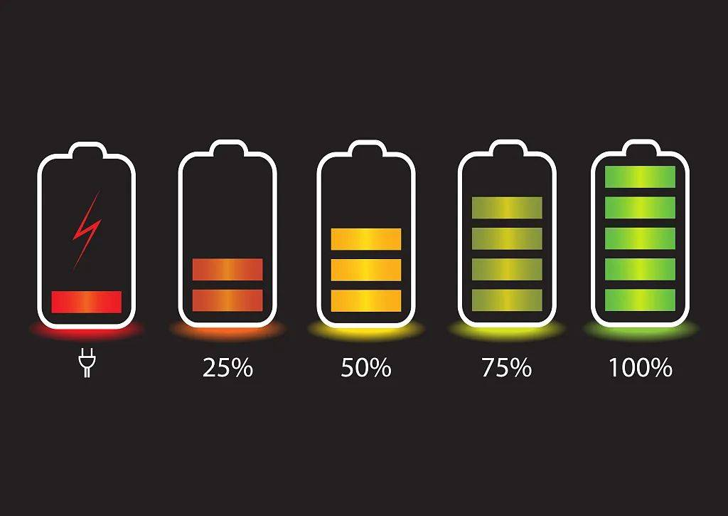
充不饱 放不完

Slide 7
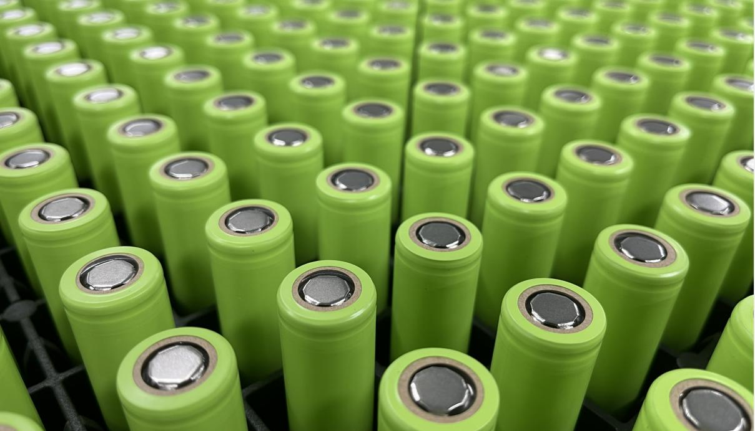
电池均衡的概念
01
概念
每个单体电池的一致性即为电池处于均衡状态
电池使用过程中受自身材料、温度、长时间亏电、长期快充等原因影响，极易出现不均衡的现象发生
02
不均衡原因
03
不均衡的后果
充不饱、放不完，大大降低续驶里程

Slide 8
电池均衡的管理
自我均衡
一
通常在充电完成后延续2-3小时来完成
95%
90%
被动均衡
85%
01
利用电阻放电方式达到均衡状态
45%
主动均衡
02
通过电容能量转移的方式达到均衡状态
二
均衡仪均衡
借助均衡分容仪进行强制干预

Slide 9
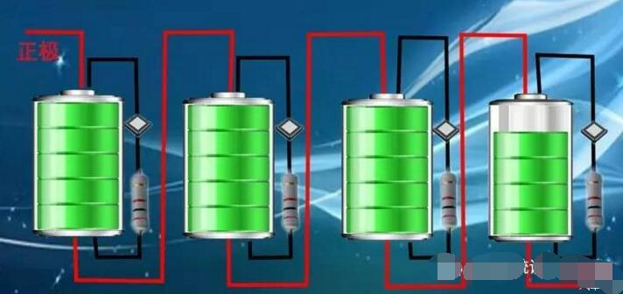
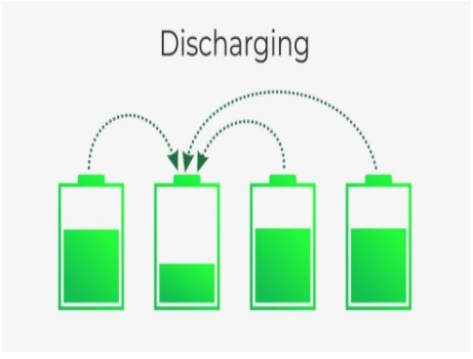
被动均衡通过电阻放电达到一致
主动均衡通过电容转移能量达到一致
均衡的实质是将所有单体电池的电压达到一致性

Slide 10
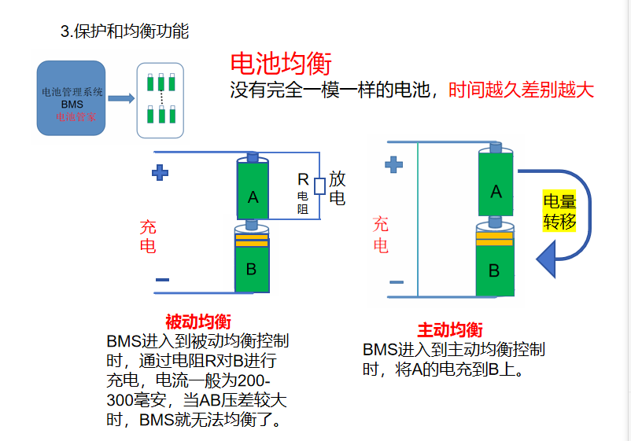
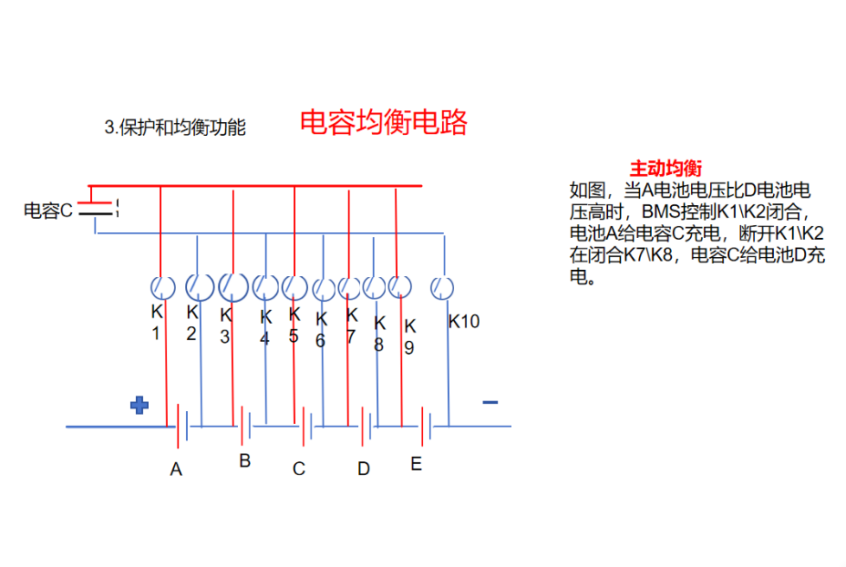

Slide 11
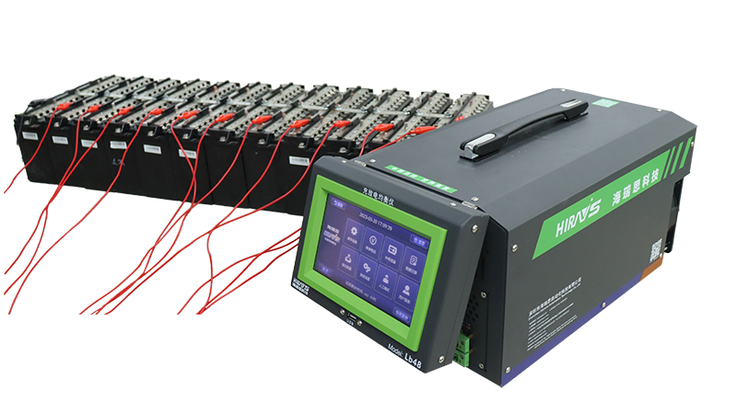
均衡仪强制均衡

Slide 12
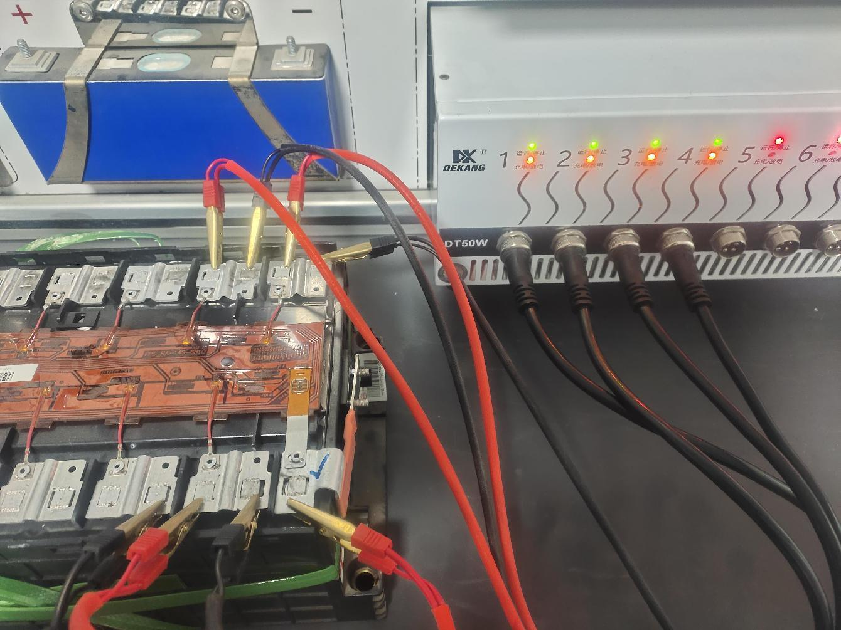
按照均衡仪接口顺序依次连接电池，便于对应

Slide 13
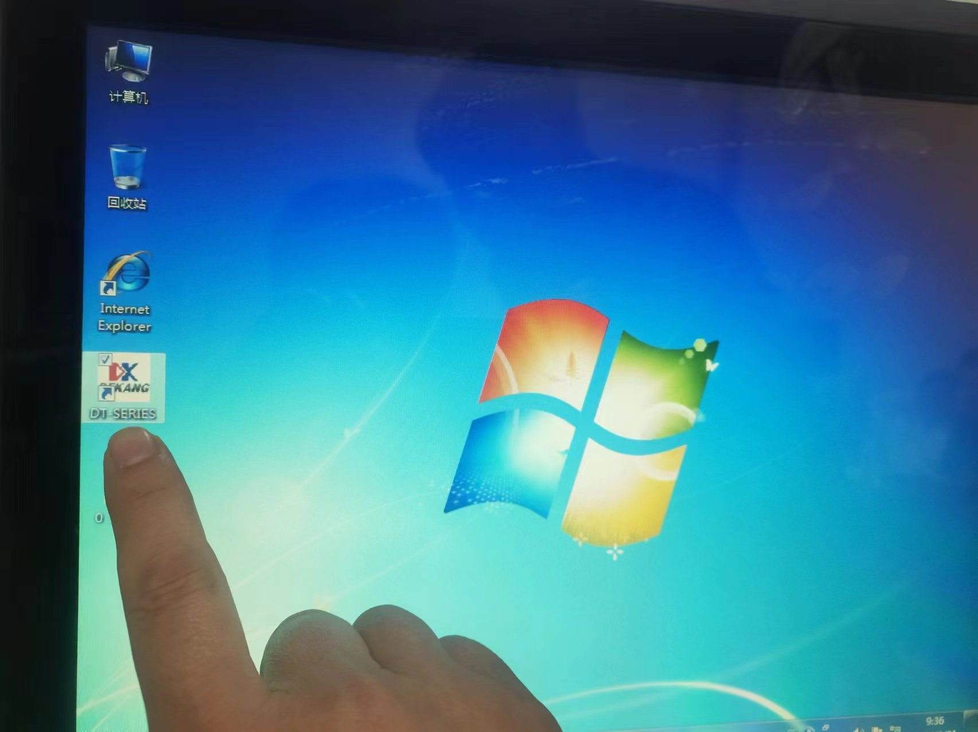
双击程序图标，打开程序

Slide 14
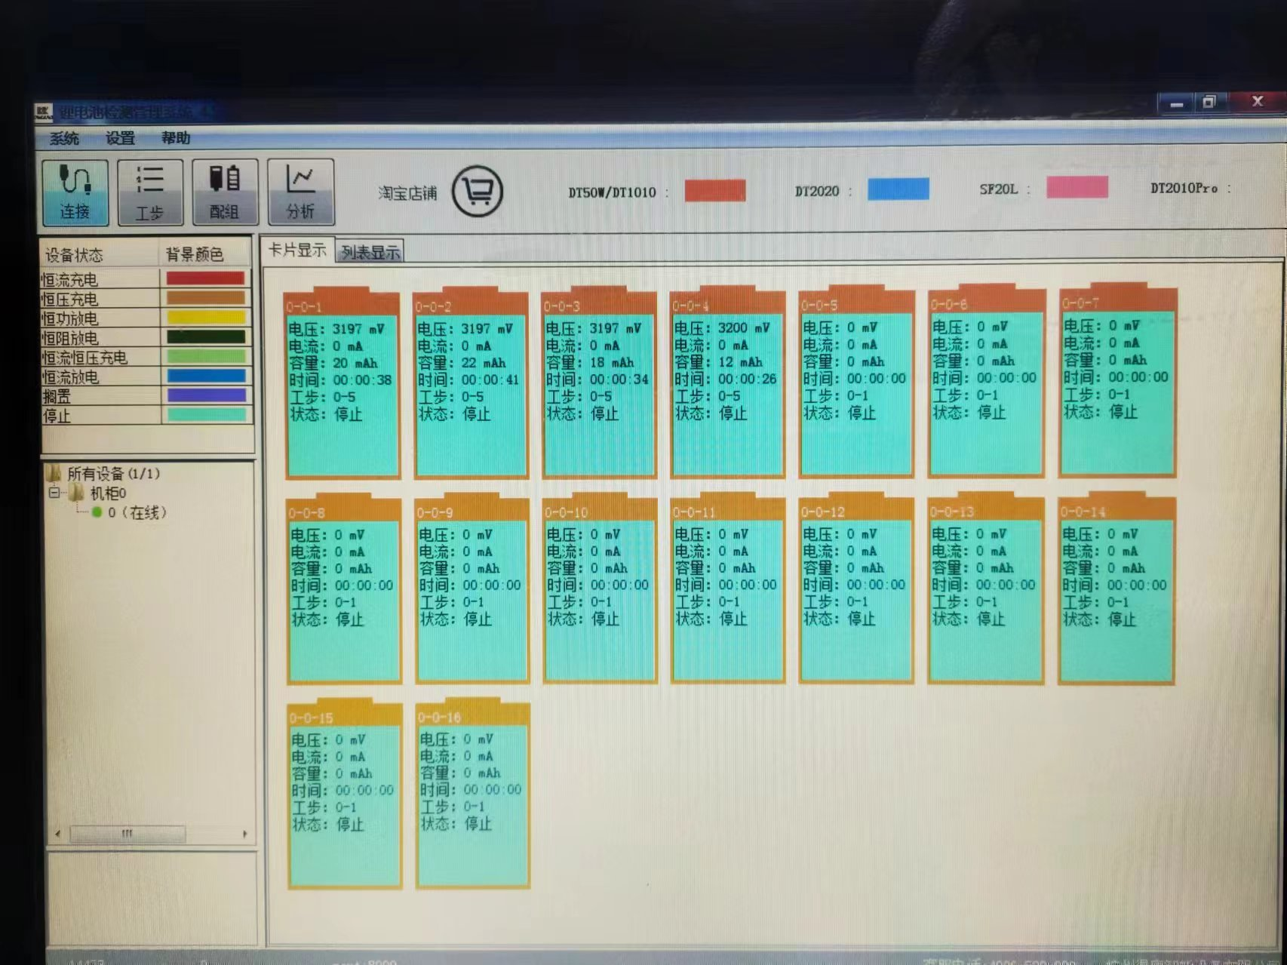
点击连接后，如数显示已连接单体电池的数据信息，下一步点击“工步”

Slide 15
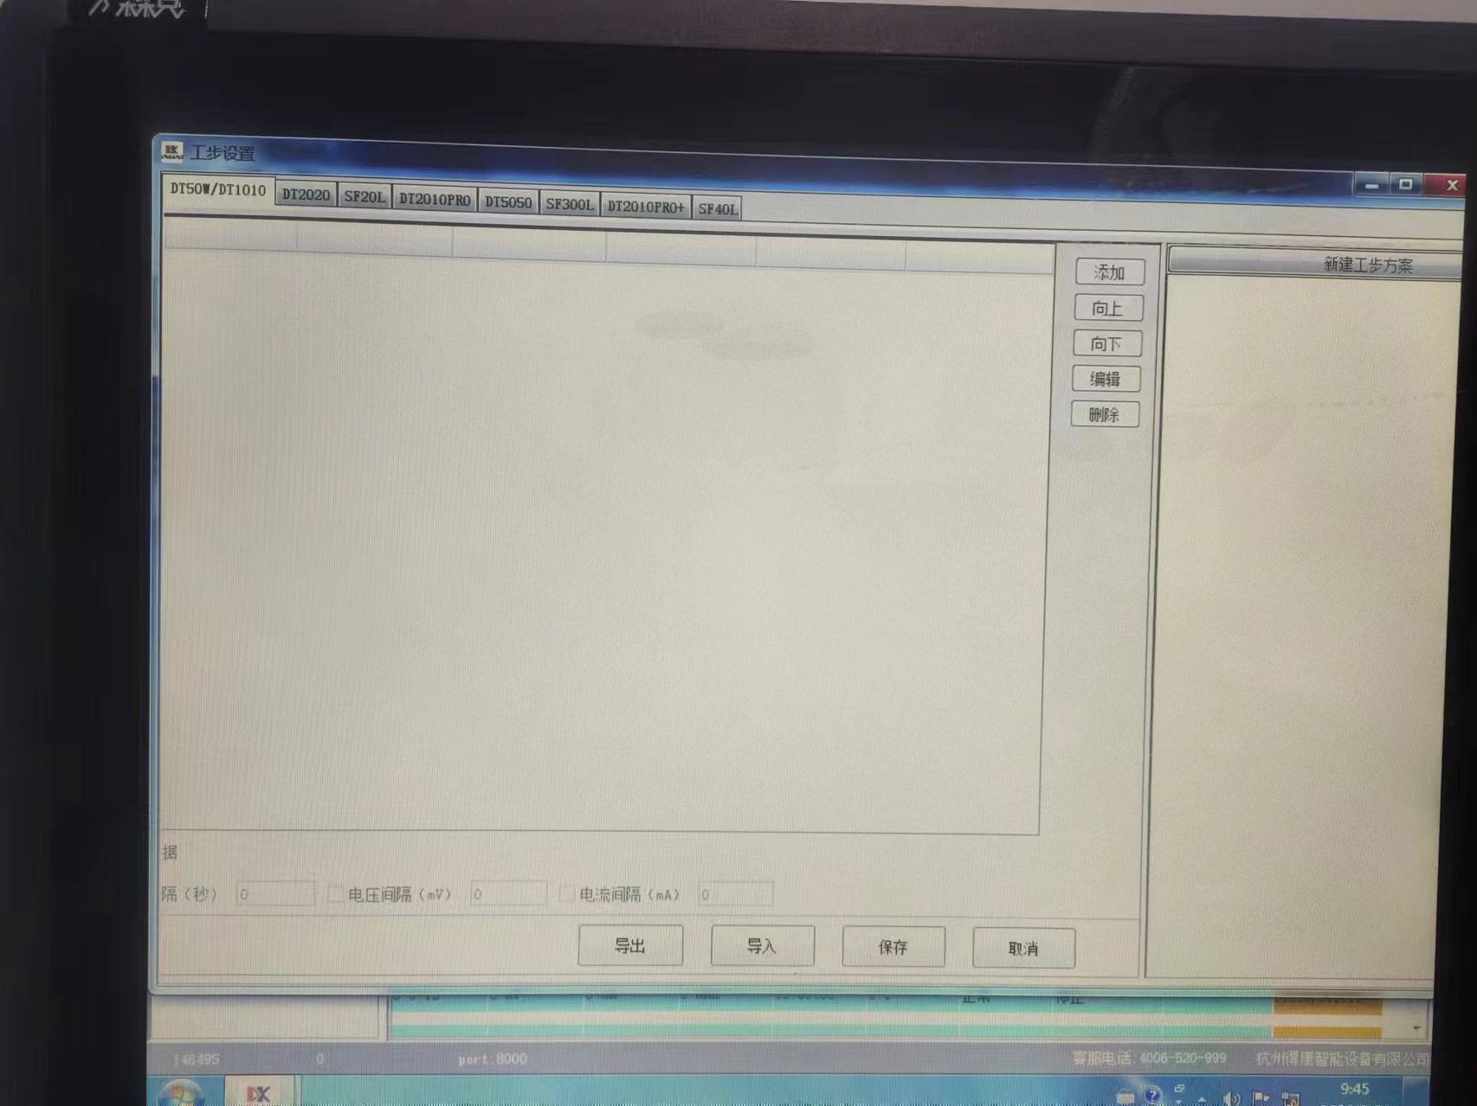
新建工步方案

Slide 16
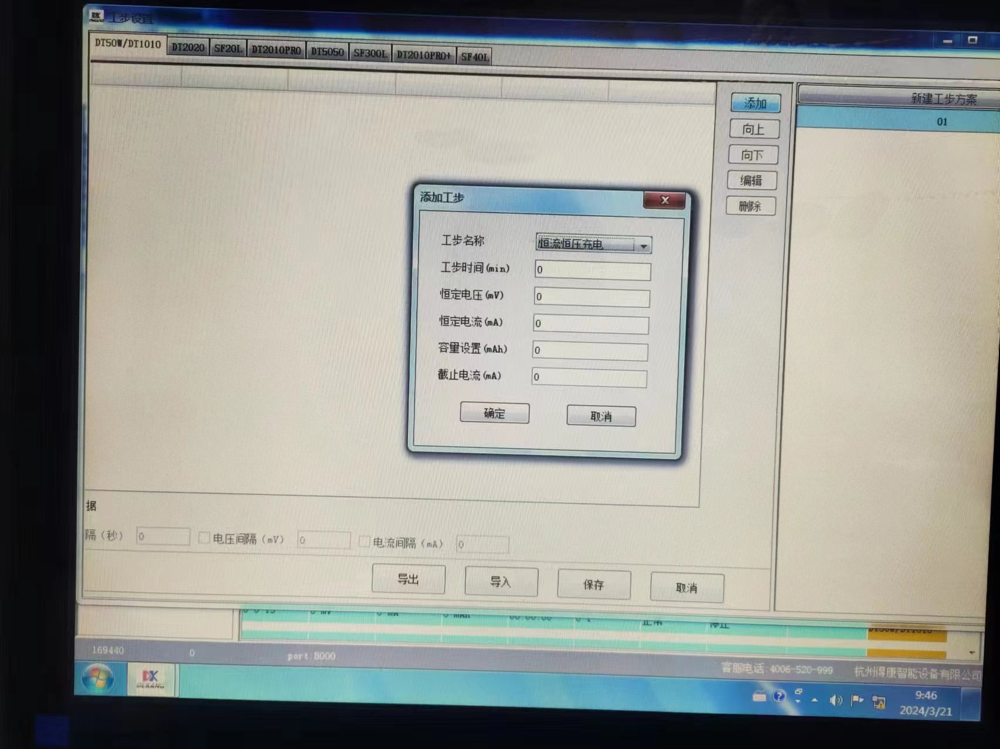
第一步设置恒流恒压充电

Slide 17
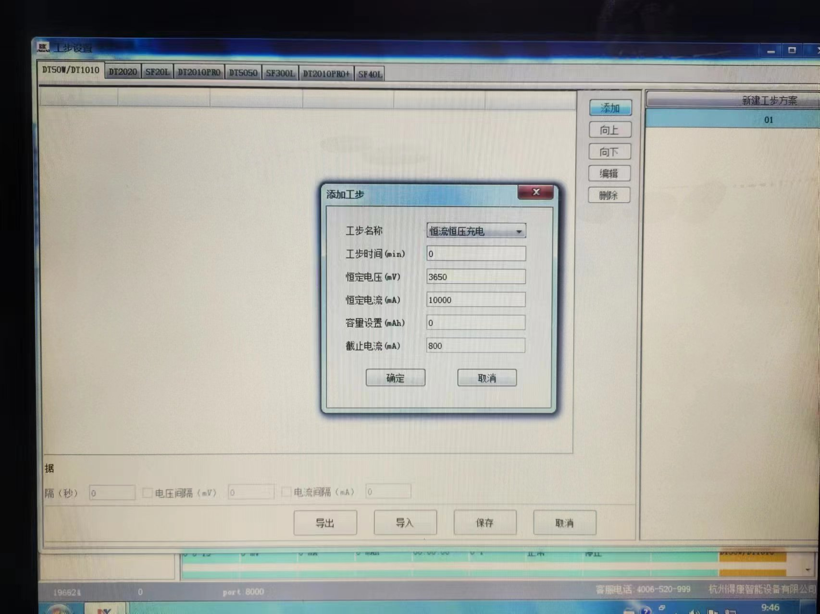
设置充电数据

Slide 18
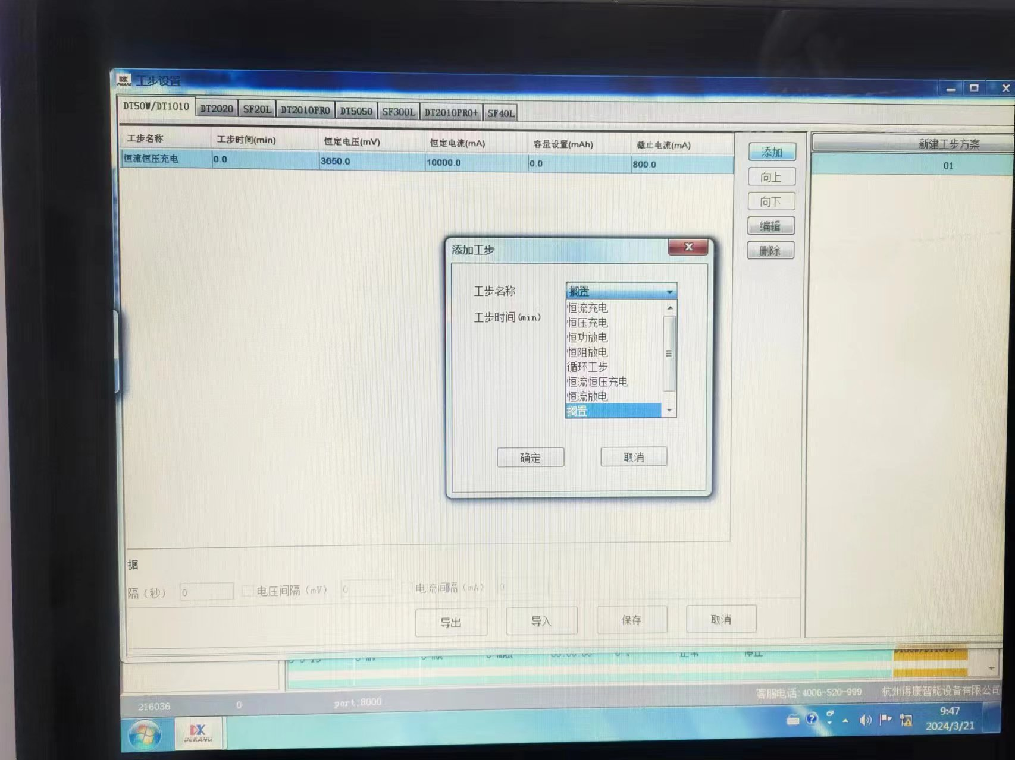
第二步设置搁置

Slide 19
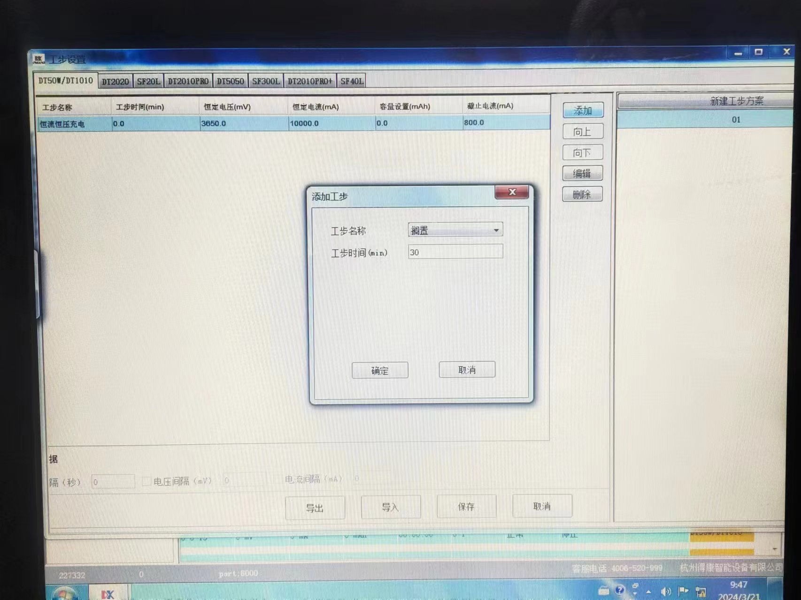
搁置时间设置30分钟

Slide 20
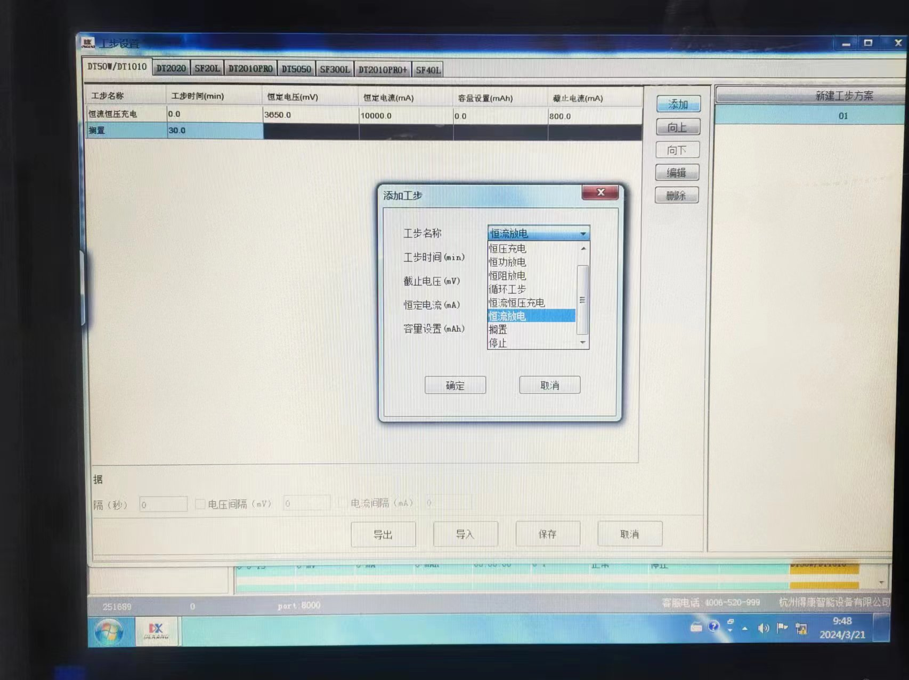
第三步设置放电数据

Slide 21
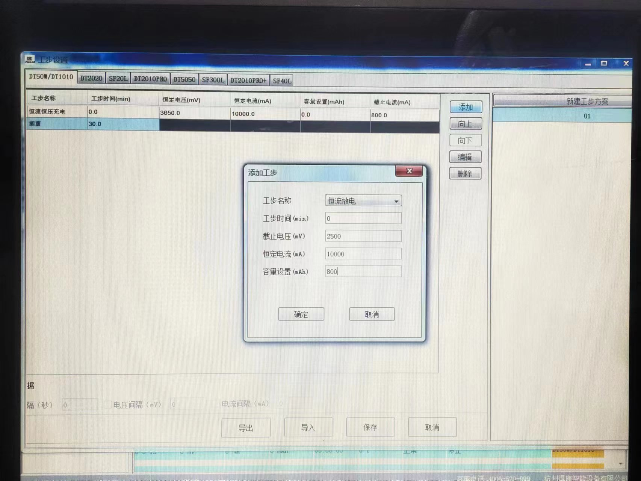

Slide 22
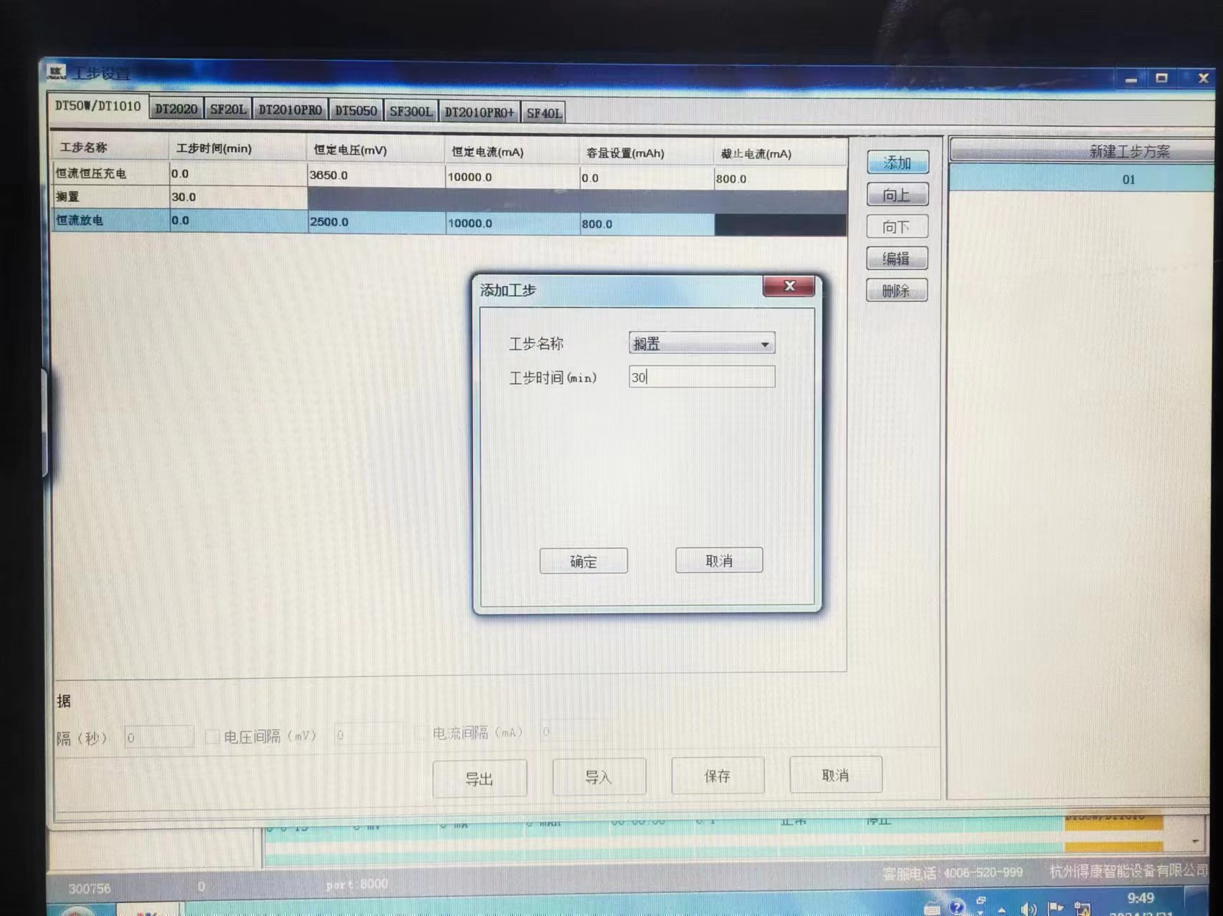
第四步继续搁置30分钟

Slide 23
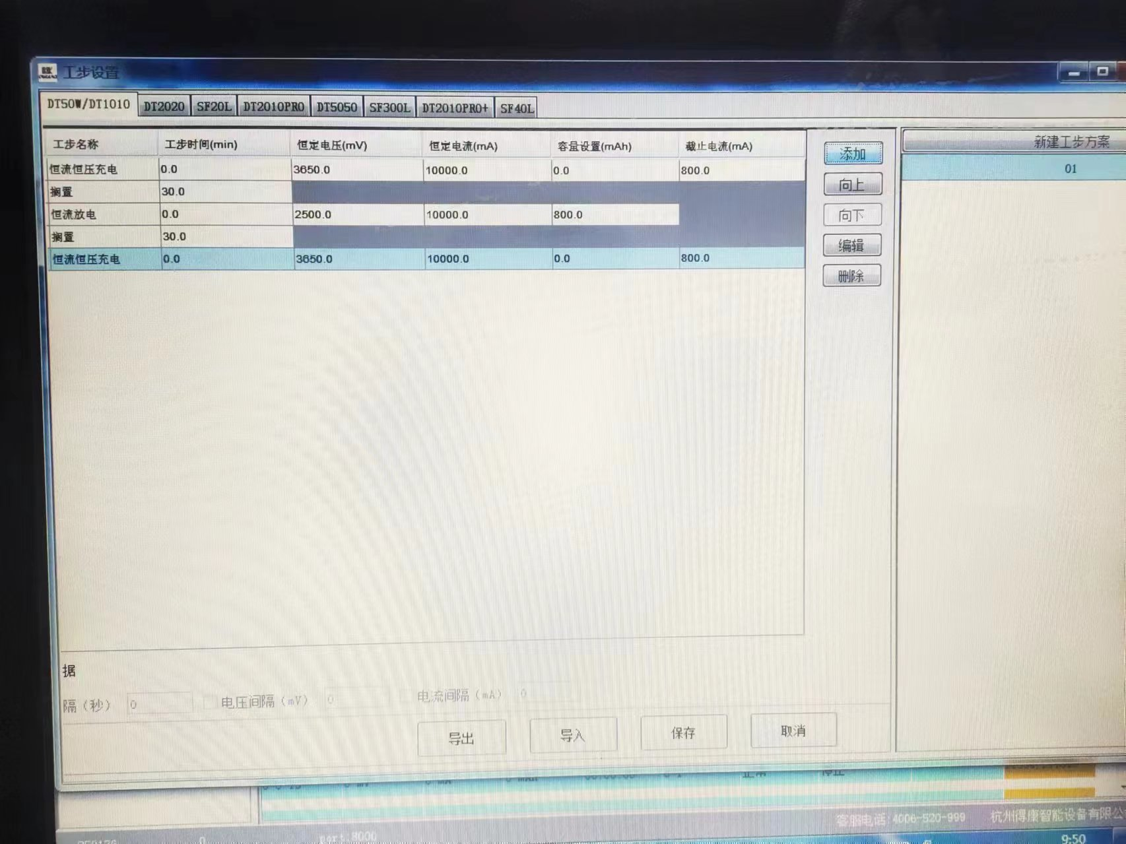
第五步继续设置充电数据

Slide 24
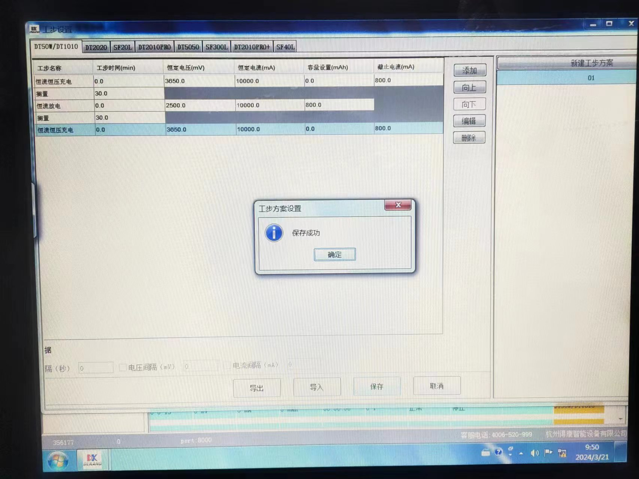
保存工步设置

Slide 25
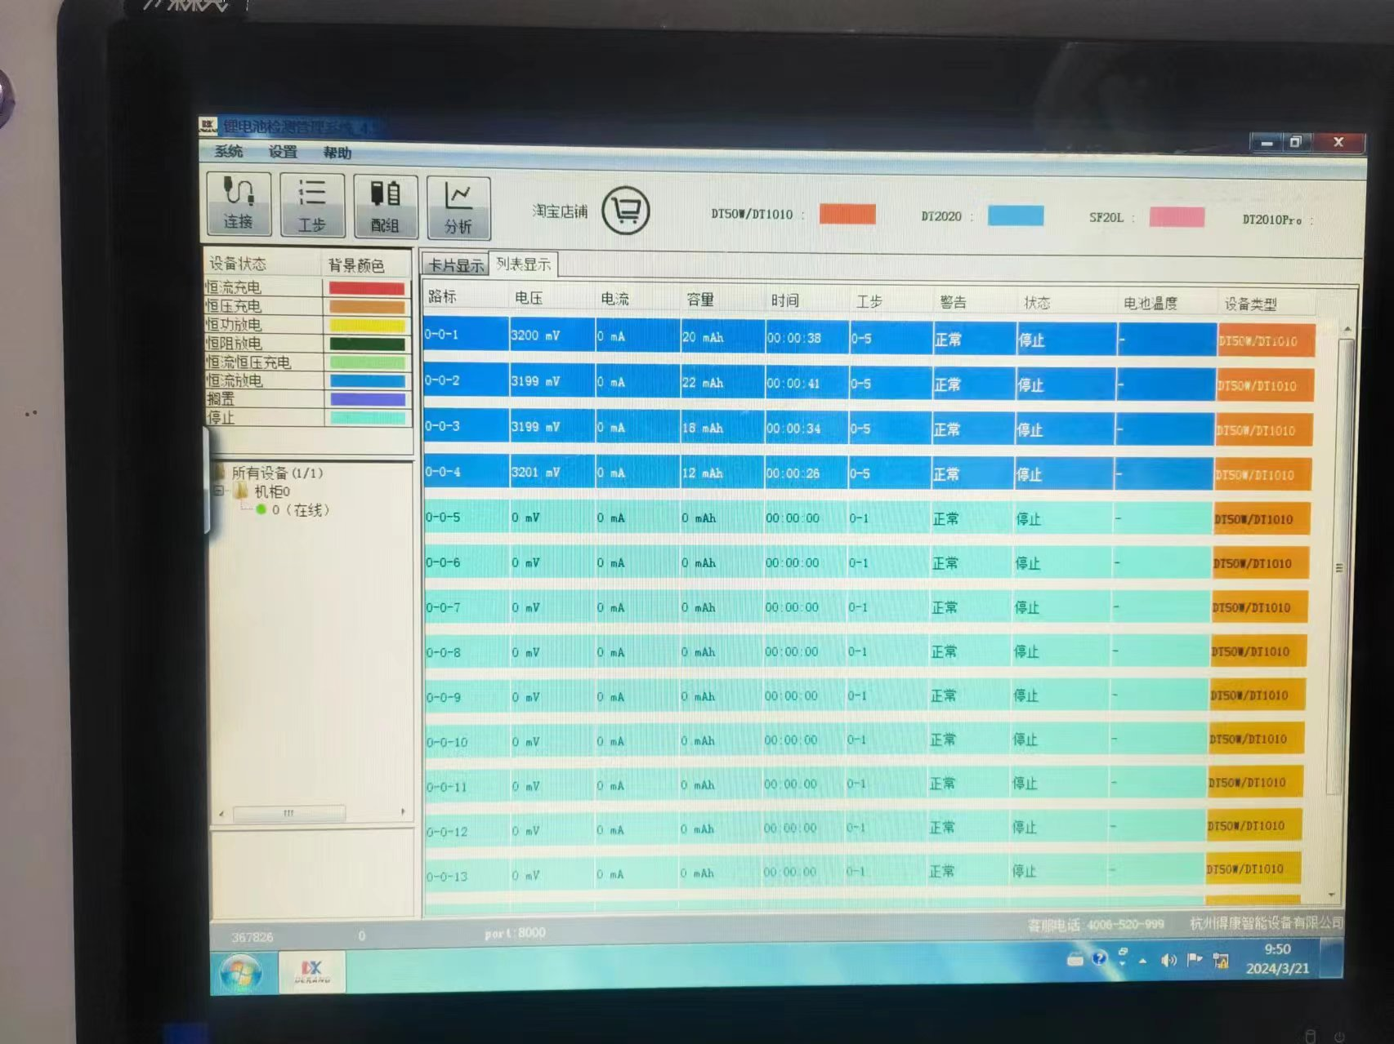
全选所有已连接电池

Slide 26
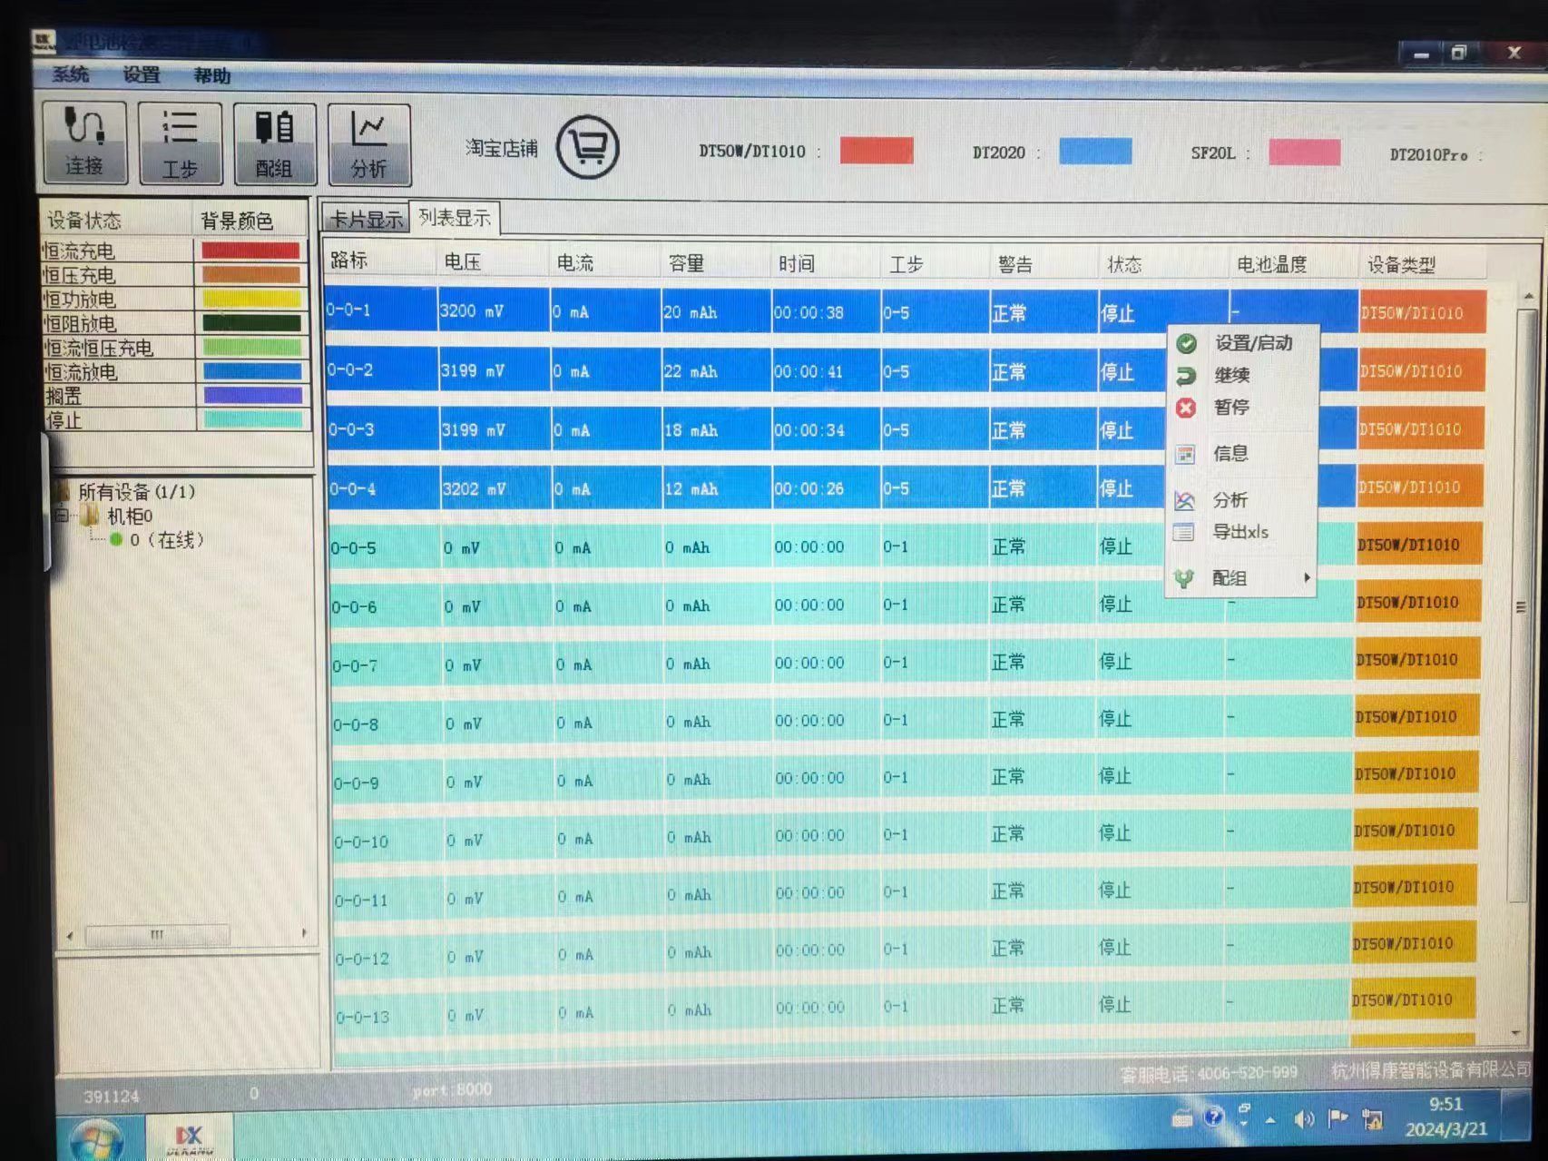
长按选项弹出窗口，点击启动

Slide 27
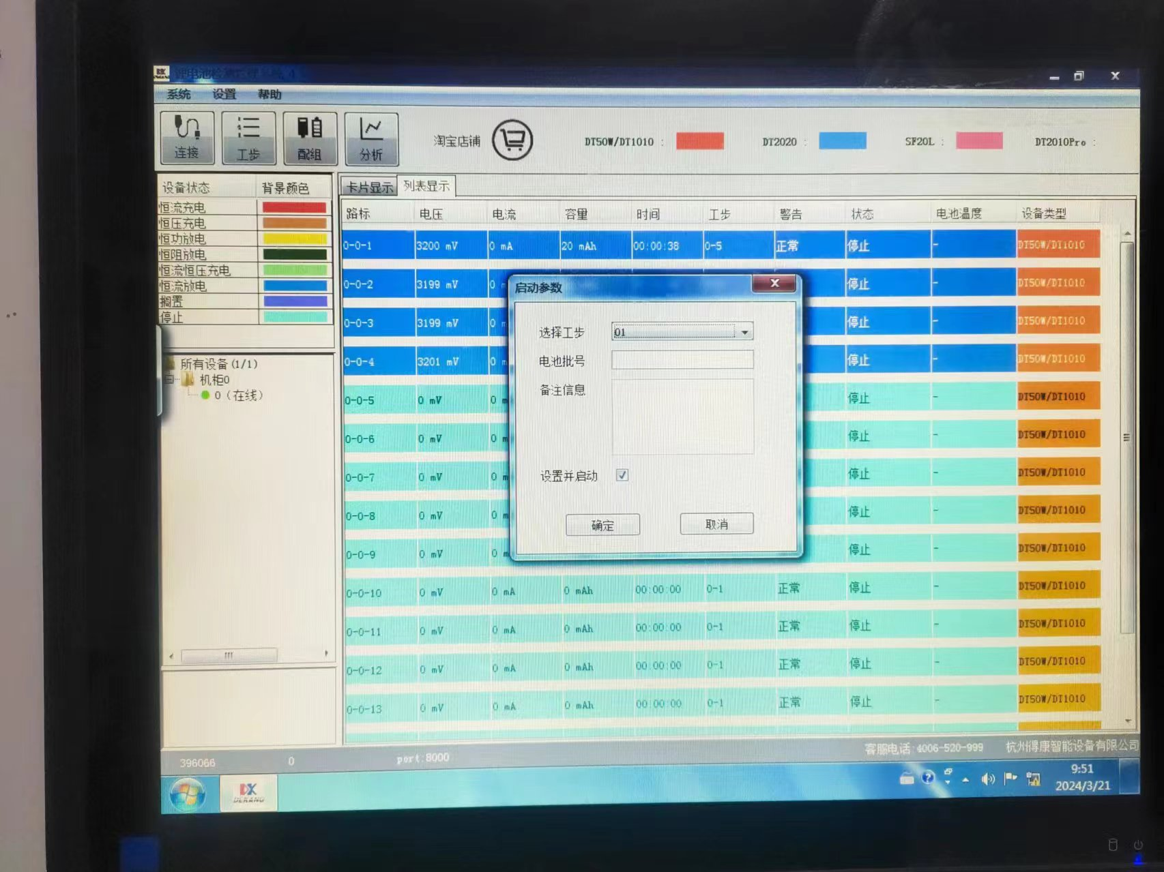
选择之前设置的工步号01

Slide 28
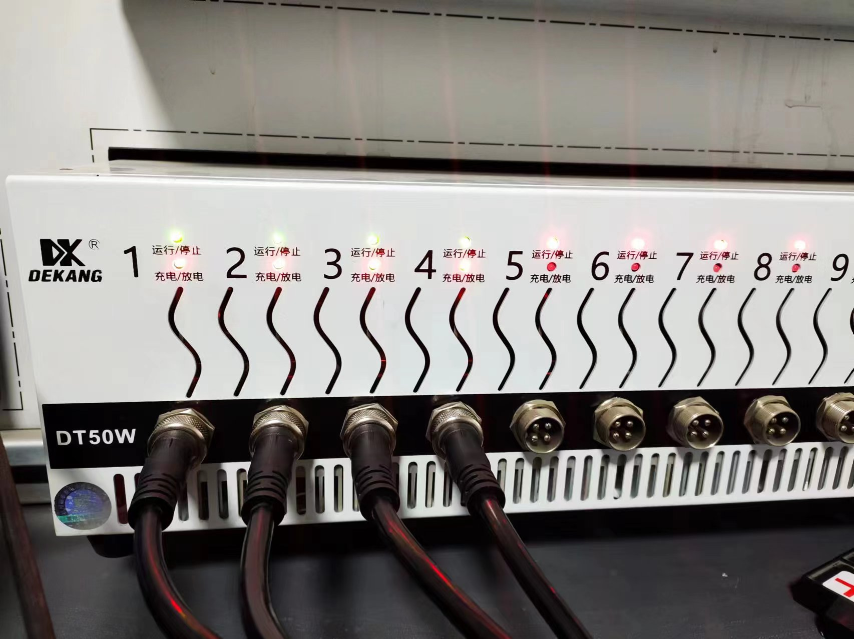
此时已连接的端口指示灯开始指示工作

Slide 29
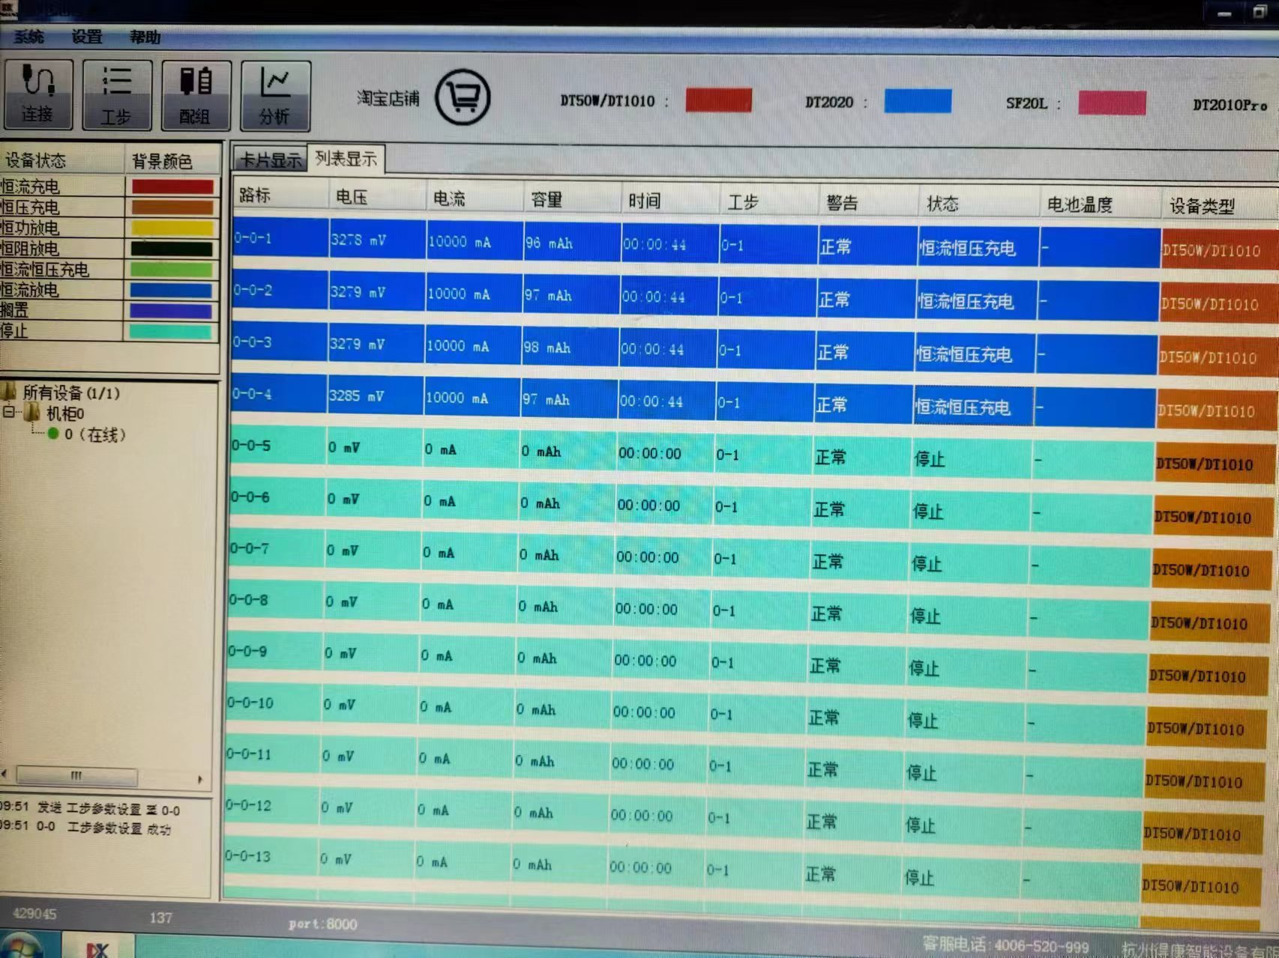
数据分析……

Slide 30
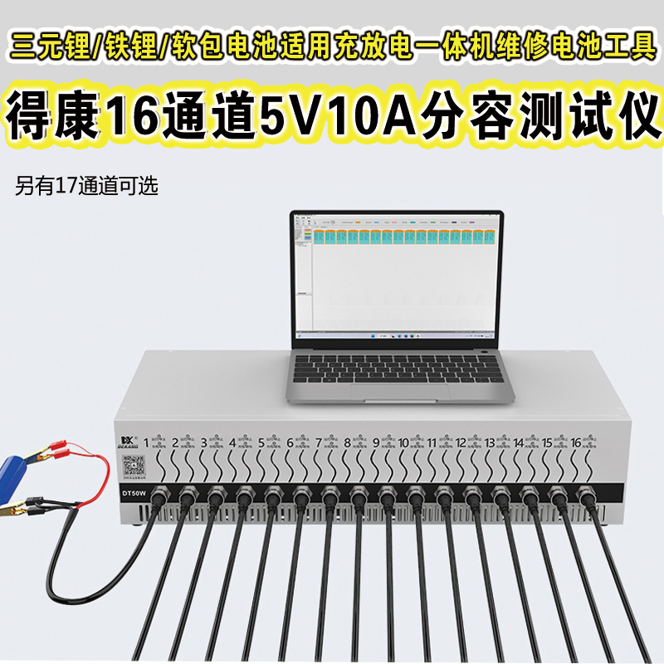
操作步骤总结：
第一步：设置充电数据
第二步：设置搁置时间
第三步：设置放电数据
第四步：设置搁置时间
第五步：设置充电数据

Slide 31
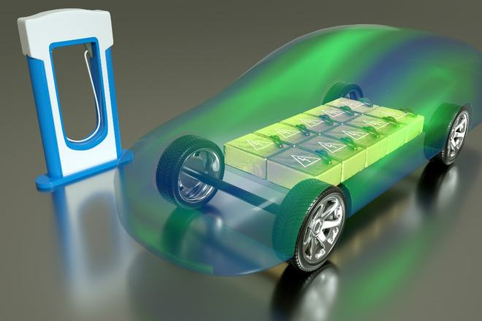
了解电池过度充放电的危害
了解电池充放电的限度
总结
掌握主动和被动均衡的方法
掌握仪器均衡的操作方法

Slide 32
THANK YOU
分享完毕 谢谢观看
汇报人：于宏伟
时间：2024.03.21
工作汇报 | 工作总结 | 季度汇报 | 项目介绍 | 年终报告
Summary and report of atmospheric simple creative work ppt template of microsomal Business ReportSummary and report of atmospheric simple creative work Business Report

